Slide 1
A gumi fizikája

Slide 2
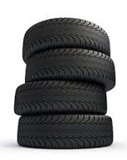

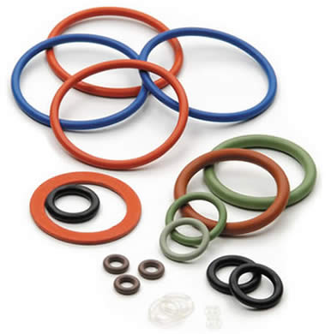
Bevezetés
Rendkívül rugalmas – akár 1000%-os deformáció
Olcsó előállítás

Slide 3
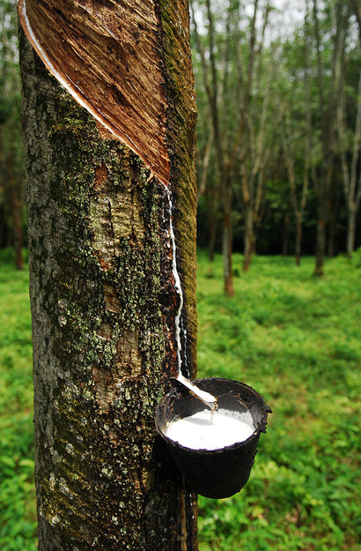
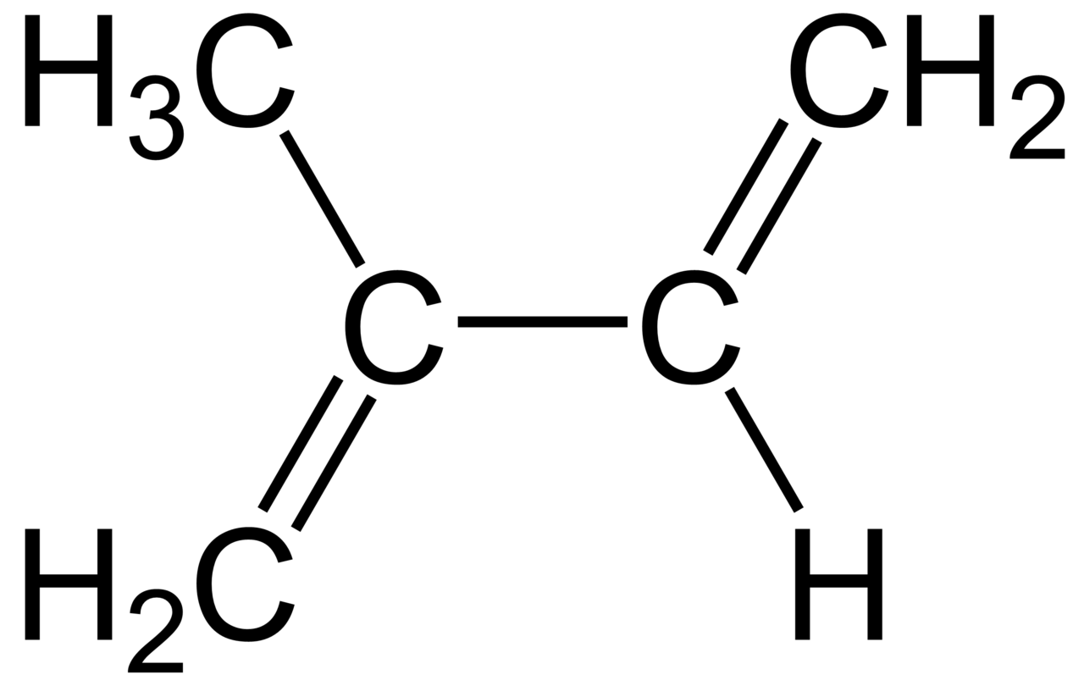
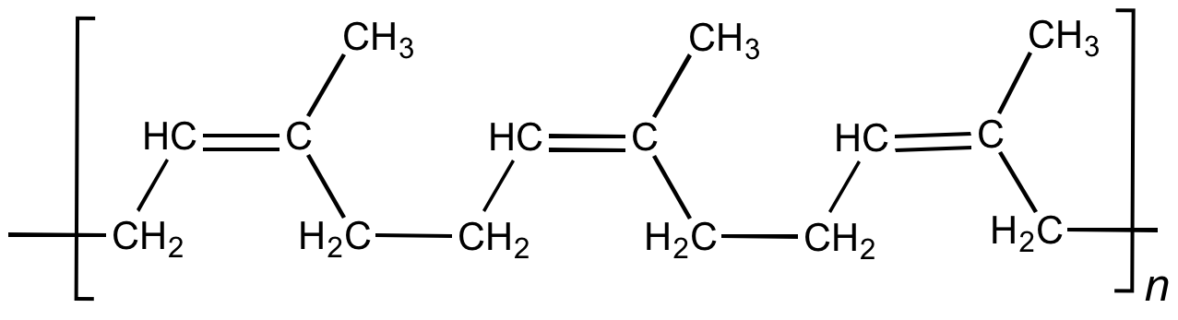
Előállítás
Gumifából kaucsuk
  Szárítással az izoprén molekulák poliizoprén szálakká állnak össze
A kaucsuk egy rugalmas, de viszkózus anyag. Ez utóbbi miatt gyakorlatilag használhatatlan

Slide 4
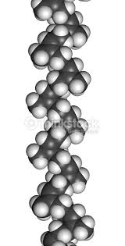
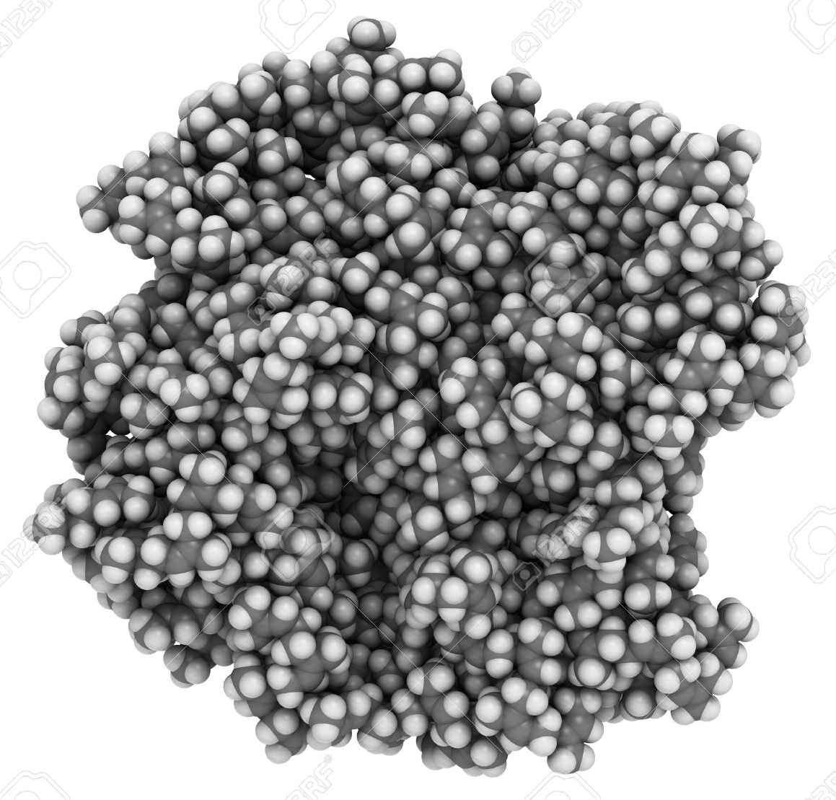
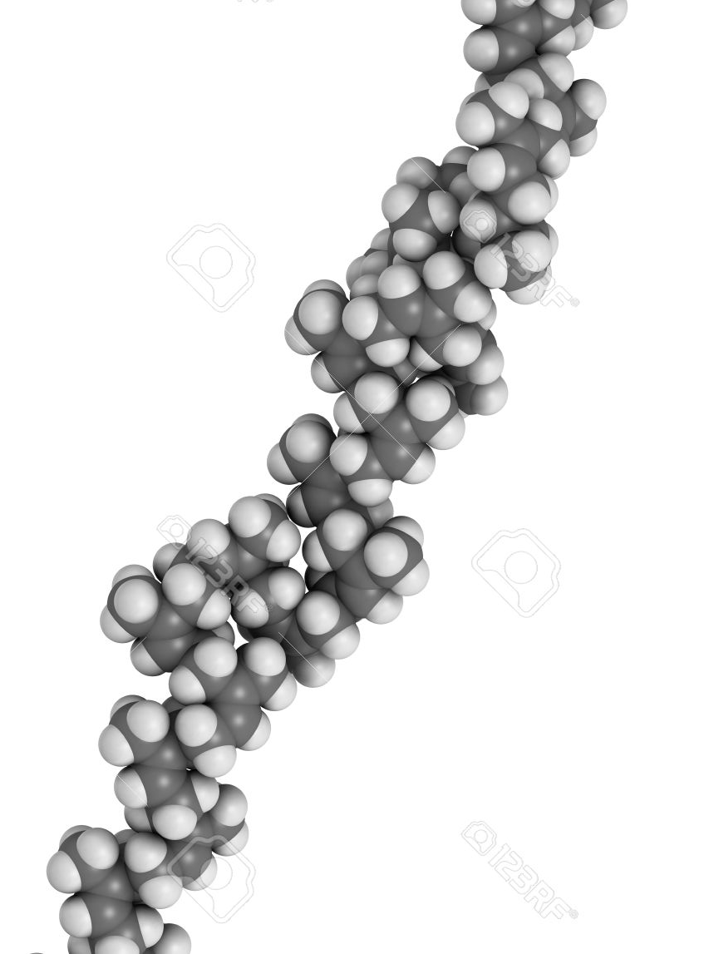
Kaucsuk
A polimer láncok feltekerednek, és másodrendű kötésekkel kapcsolódnak egymáshoz
Külső erő hatására a láncok elcsúsznak egymáson

Slide 5
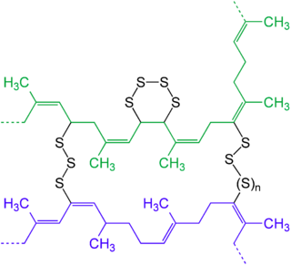
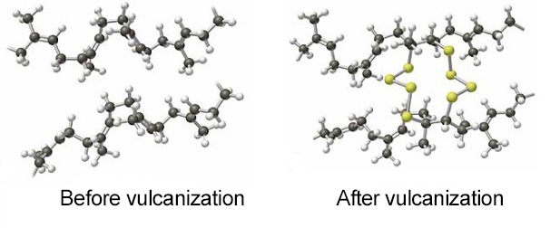
Vulkanizálás
Charles Goodyear (1844)
  Kén hozzáadása és a kaucsuk hevítése
  A kettős kötések felhasadnak és oda köt be a kén
  Térhálós szerkezet alakul ki

Slide 6
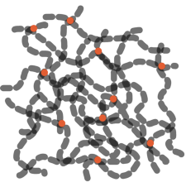
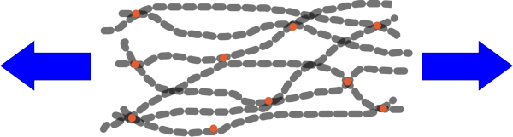
A gumi rugalmassága
Gumi: kb. minden 100. C atomnál alakul ki keresztkötés
Ritkább kötések: elszakad
Sűrűbb kötések: ebonit

Slide 7
Fizikai leírás – entrópia
Statisztikus fizikai leírás:
  Állapotok száma:
  Entrópia:
  Axióma: az a makroállapot (E,V) valósul meg, melyhez a legtöbb mikroállapot tartozik.
  Két alrendszer esetén, ha van energiaáramlás, akkor maximális, innen
  A hőmérséklet:

Slide 8
Nyomás bevezetése
  Ha két alrendszer esetén van térfogatáramlás (dugattyú), akkor
  .
  A nyomás definíciója:
  Kijön, hogy , azaz a fenti módon értelmezett p mennyiség
  valóban a nyomás

Slide 9
Ideális gáz esete
Ideális gáz entrópiája:
Hőmérséklet:
Nyomás:
Konfigurációs entrópia
Termikus entrópia

Slide 10
Szilárd testek esetén
Szilárd anyagokra:
Kristályos anyagok esetén az entrópiában a konfigurációs járulék elhanyagolható a termikus mellett
  Hőtágulás ill. lineáris rugalmasságtan
Polimerekben pedig a termikus állandó, és a konfigurációs tagnak jelentős a változása

Slide 11
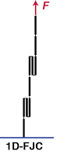
Szabad lánc modell
Számoljuk ki az entrópiát egy egyszerű polimer modellen
  1D szabad lánc modell
  Láncszemek száma: n
  Láncszemek hossza: a
  Ebből fölfelé áll: i
  A lánc hossza: l = [i-(n-i)]a = (2i-n)a
  Innen: i(l) = (n+l/a)/2
  Az l hosszúságot megvalósító mikroállapotok száma:
  A konfigurációs entrópia:

Slide 12
Szabad lánc modell
3D ben egy lánc esetén:
Sok lánc esetén egységnyi térfogatra:
Egy (L1,L2,L3) oldalélű téglatest alakú minta deformáció hatására átmegy egy (λ₁L₁, λ₂L₂, λ₃L₃) téglalapba. Ekkor az entrópia növekmény:
A teljes entrópia:

Slide 13
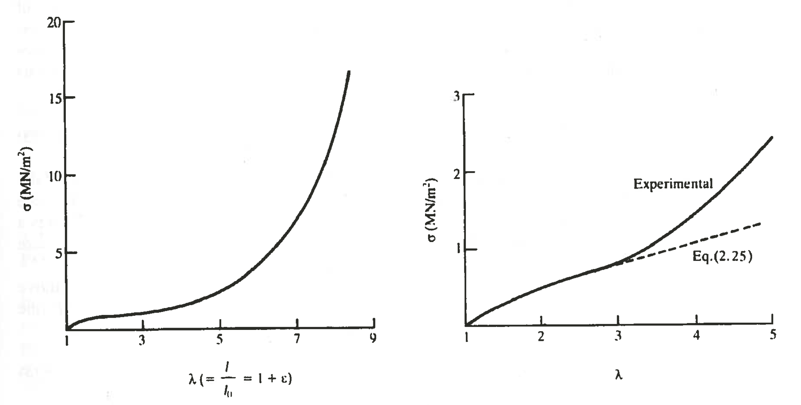
A feszültség
A tengely irányú feszültségek:
Egytengelyű nyújtás esetén:
A térfogat közel állandó:
Innen:

Slide 14
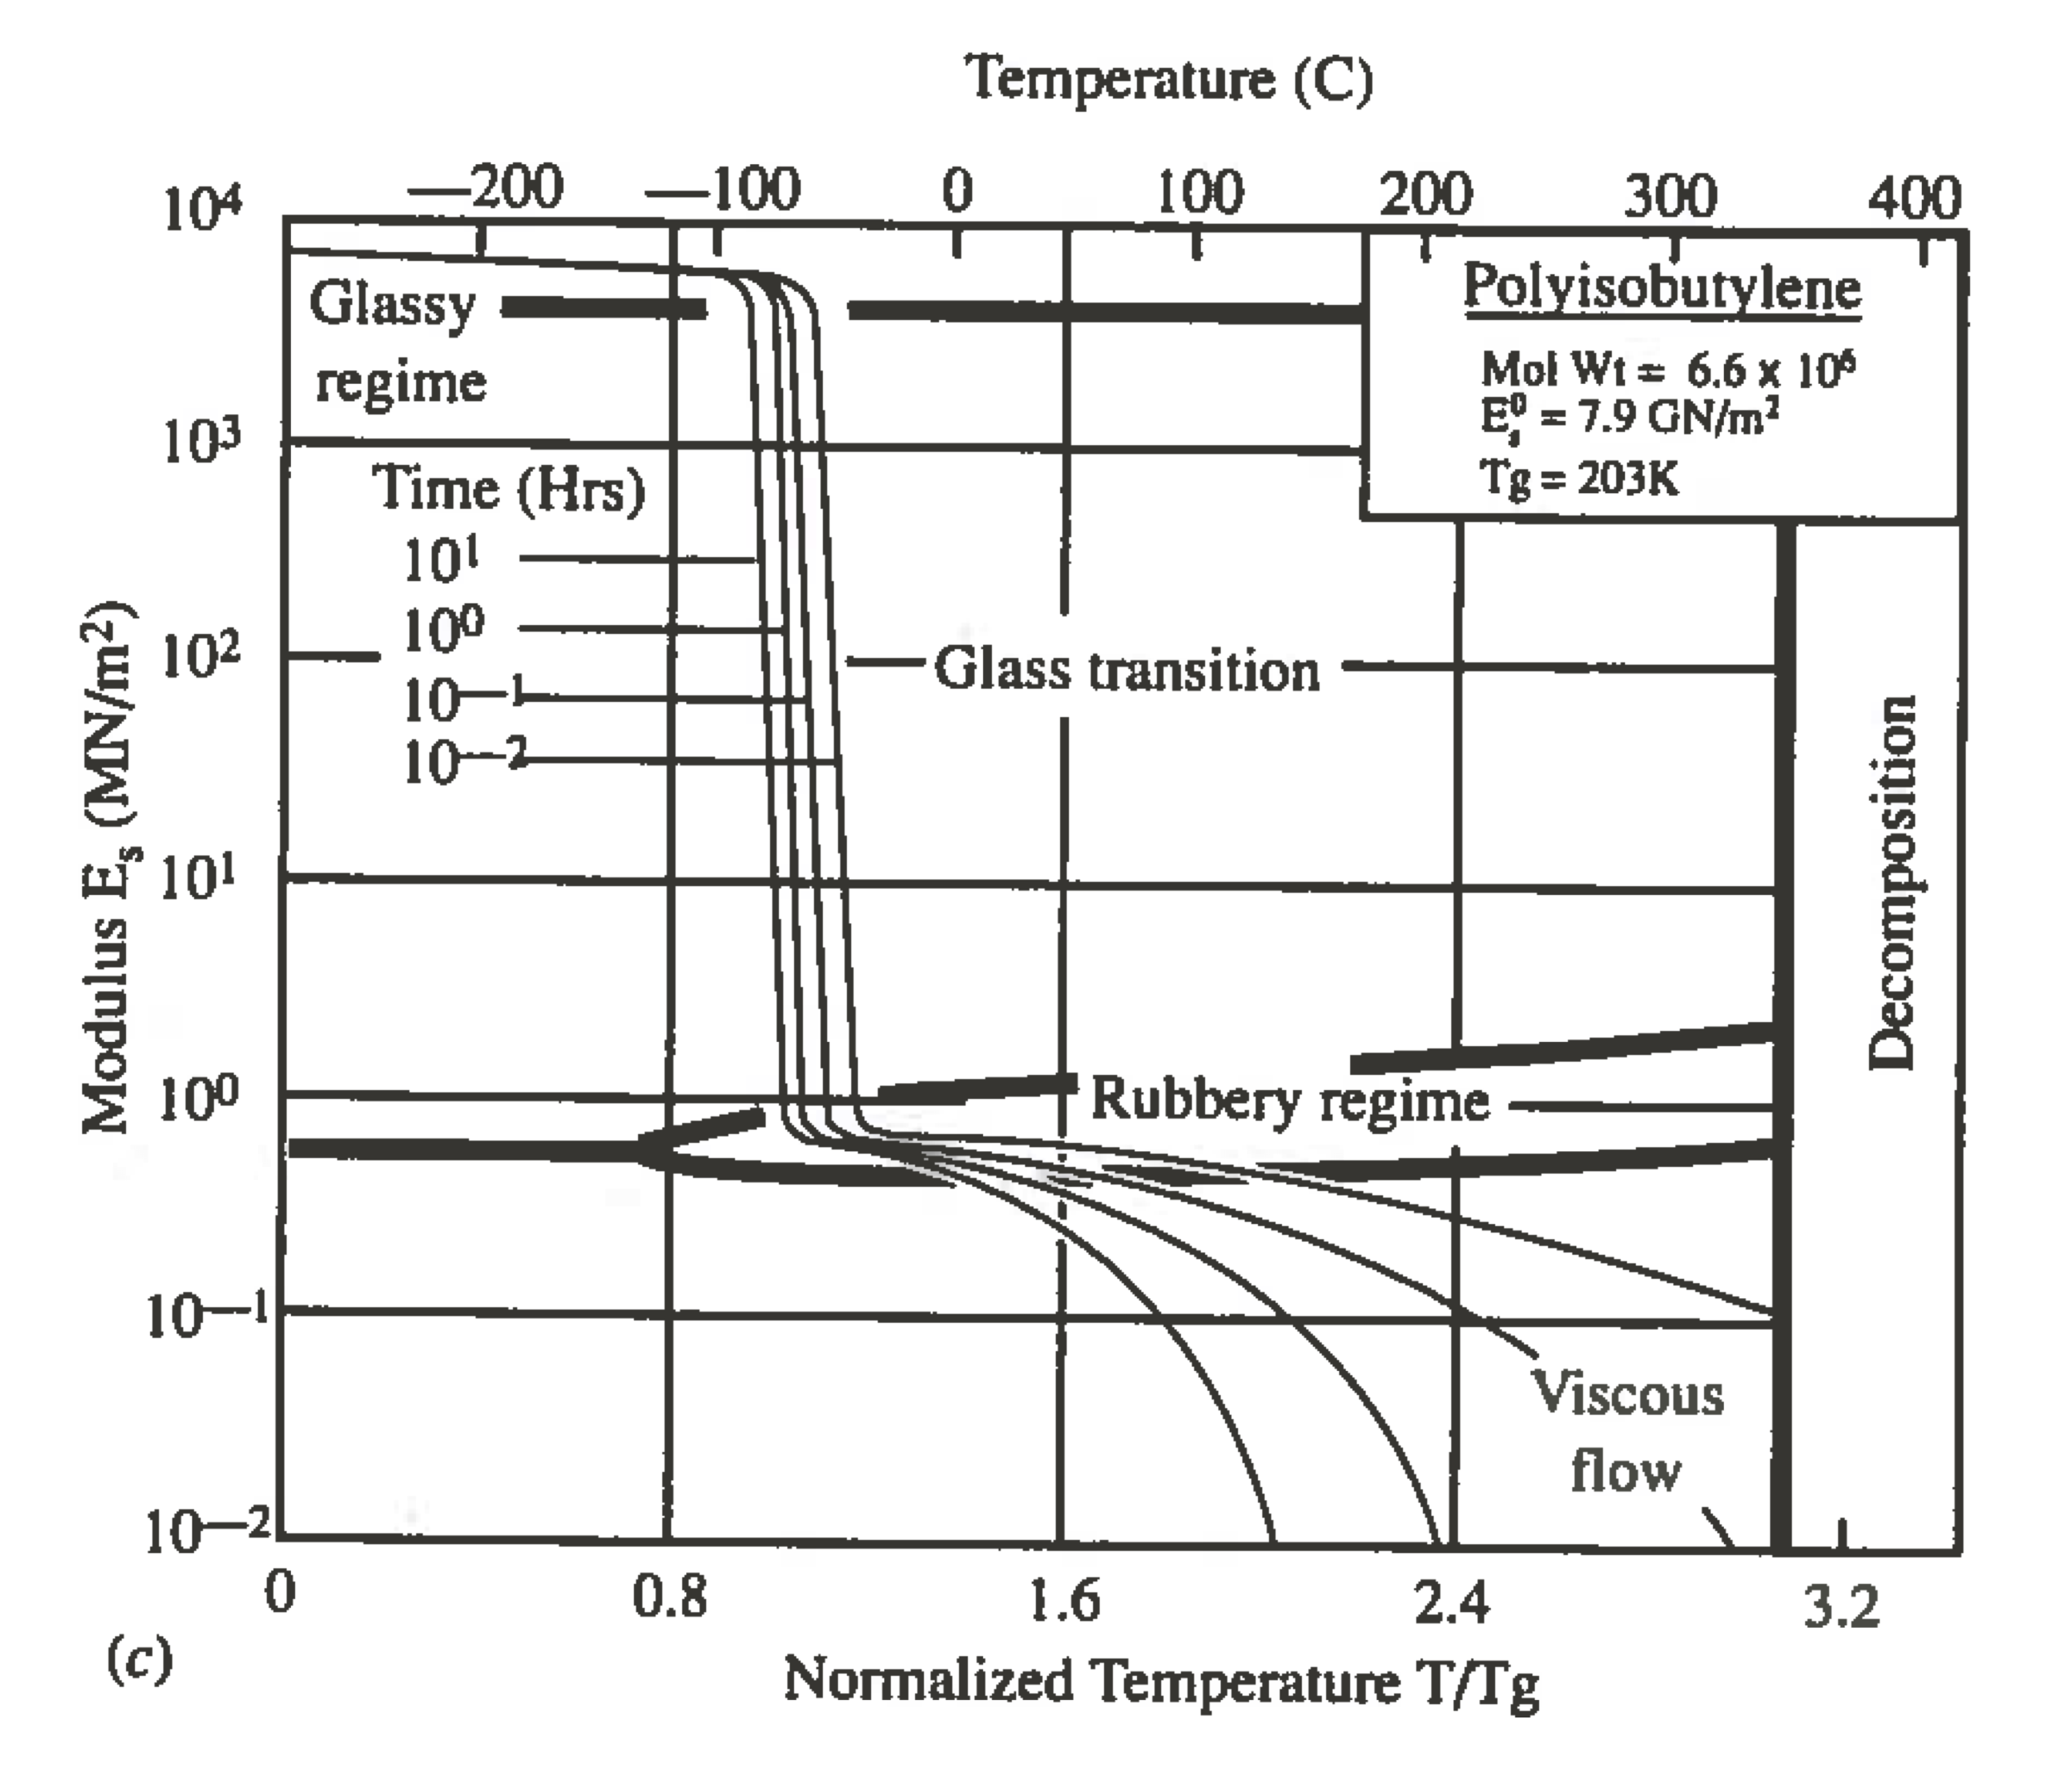
Üvegesedési hőmérséklet
Tg alatt a lánc nem tud forogni, ezért a gumi rideggé válik.
A deformációt ekkor a kötések megnyúlása okozza
  Nagyon nagy modulusz
Az anyag rideggé válik
Téli gumi, nyári gumi
Lassú relaxáció minden esetben

Slide 15
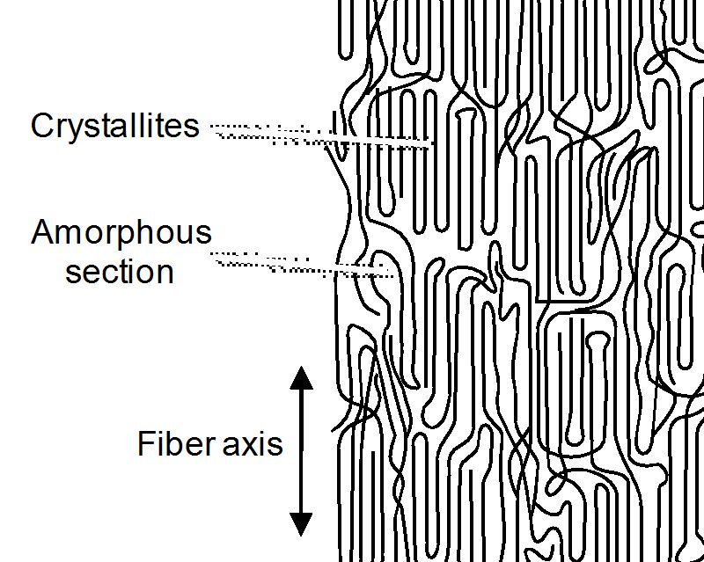
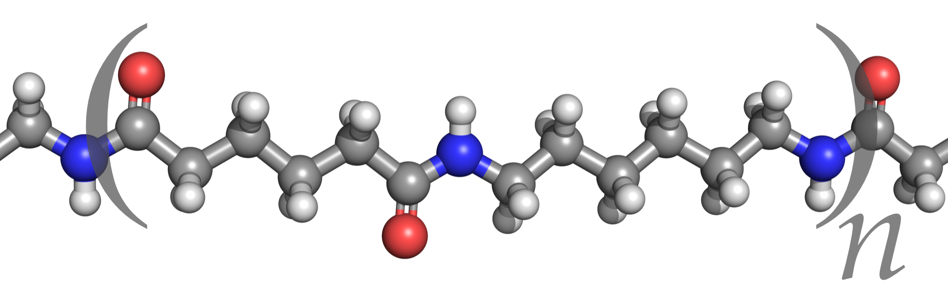
Damil
Nylon polimerszálakból épül fel
Kristályos és amorf részek
Nagy teherbírás, de szükség esetén kis mértékig plasztikusan deformálható
Üvegesedési hőmérséklet kb. 50 °C

